Slide 1
3
迭代收敛的加速方法

Slide 2
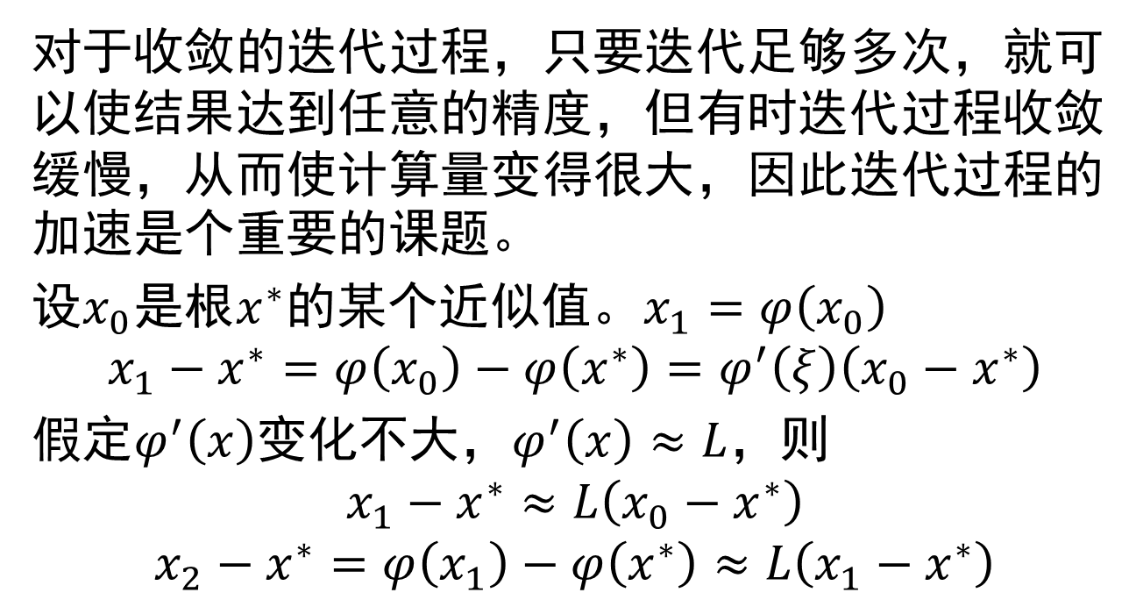
1
埃特金加速收敛方法
对于收敛的迭代过程，只要迭代足够多次，就可以使结果达到任意的精度，但有时迭代过程收敛缓慢，从而使计算量变得很大，因此迭代过程的加速是个重要的课题。
设$x_{0}$是根$x^{∗}$的某个近似值。$x_{1}=φ\left(x_{0}\right)$
$$x_{1}−x^{∗}=φ\left(x_{0}\right)−φ\left(x^{∗}\right)=φ^{′}\left(ξ\right)\left(x_{0}−x^{∗}\right)$$
假定$φ^{′}\left(x\right)$变化不大，$φ^{′}\left(x\right)≈L$，则
$$x_{1}−x^{∗}≈L\left(x_{0}−x^{∗}\right)$$
$$x_{2}−x^{∗}=φ\left(x_{1}\right)−φ\left(x^{∗}\right)≈L\left(x_{1}−x^{∗}\right)$$

Slide 3
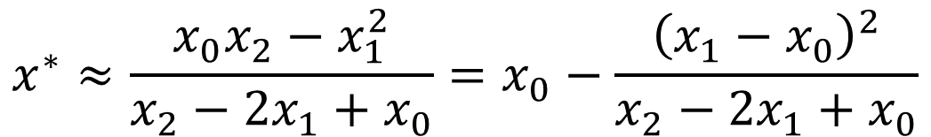
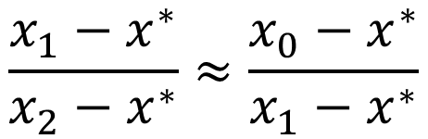

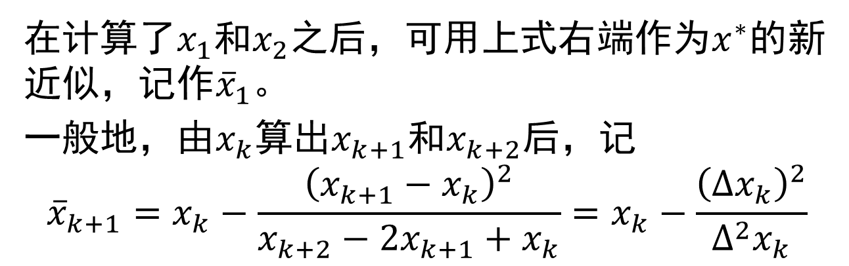
1
埃特金加速收敛方法
$$\frac{x_{1}−x^{∗}}{x_{2}−x^{∗}}≈\frac{x_{0}−x^{∗}}{x_{1}−x^{∗}}$$
$$x^{∗}≈\frac{x_{0}x_{2}−x_{1}^{2}}{x_{2}−2x_{1}+x_{0}}=x_{0}−\frac{{\left(x_{1}−x_{0}\right)}^{2}}{x_{2}−2x_{1}+x_{0}}$$
在计算了$x_{1}$和$x_{2}$之后，可用上式右端作为$x^{∗}$的新近似，记作${\overline{x}}_{1}$。
一般地，由$x_{k}$算出$x_{k+1}$和$x_{k+2}$后，记
$${\overline{x}}_{k+1}=x_{k}−\frac{{\left(x_{k+1}−x_{k}\right)}^{2}}{x_{k+2}−2x_{k+1}+x_{k}}=x_{k}−\frac{{\left(∆x_{k}\right)}^{2}}{∆^{2}x_{k}}$$
埃特金$∆^{2}$加速方法

Slide 4
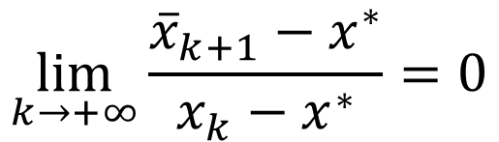
1
埃特金加速收敛方法
可以证明
$$\lim_{k→+∞}{\frac{{\overline{x}}_{k+1}−x^{∗}}{x_{k}−x^{∗}}}=0$$
它表明序列$\left\{{\overline{x}}_{k}\right\}$的收敛速度比$\left\{x_{k}\right\}$的收敛速度快。

Slide 5
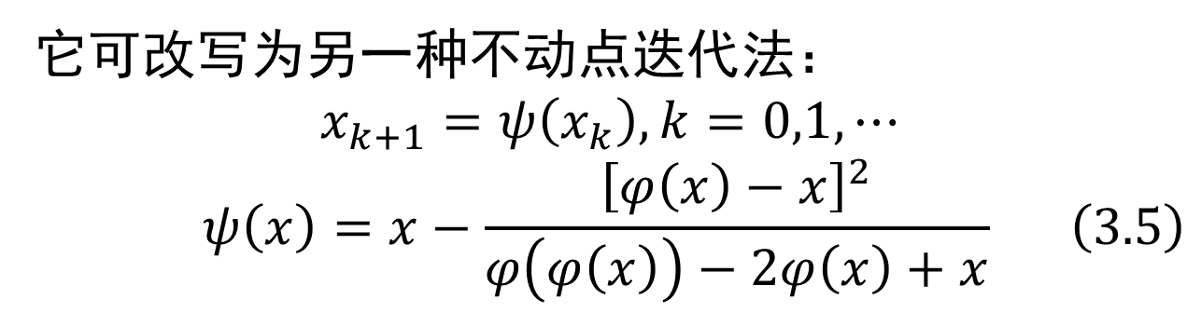
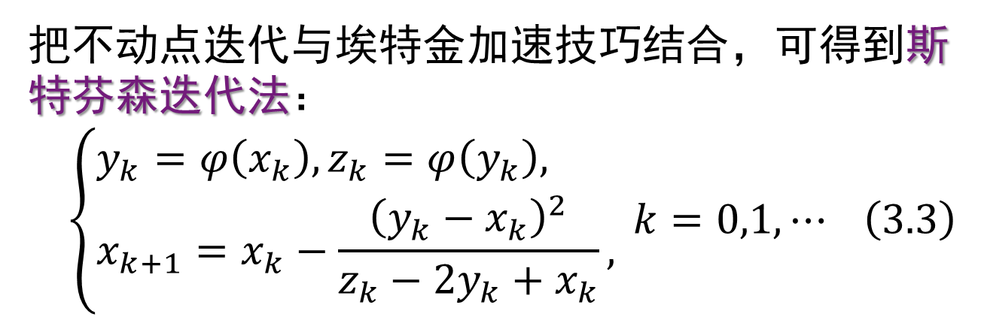
2
斯特芬森迭代法
把不动点迭代与埃特金加速技巧结合，可得到斯特芬森迭代法：
$$\left\{\begin{aligned}y_{k}=φ\left(x_{k}\right), z_{k}=φ\left(y_{k}\right), \\ x_{k+1}=x_{k}−\frac{{\left(y_{k}−x_{k}\right)}^{2}}{z_{k}−2y_{k}+x_{k}},\end{aligned}\right. k=0,1,⋯ \left(3.3\right)$$
它可改写为另一种不动点迭代法：
$$x_{k+1}=ψ\left(x_{k}\right), k=0,1,⋯$$
$$ψ\left(x\right)=x−\frac{{\left[φ\left(x\right)−x\right]}^{2}}{φ\left(φ\left(x\right)\right)−2φ\left(x\right)+x} \left(3.5\right)$$

Slide 6
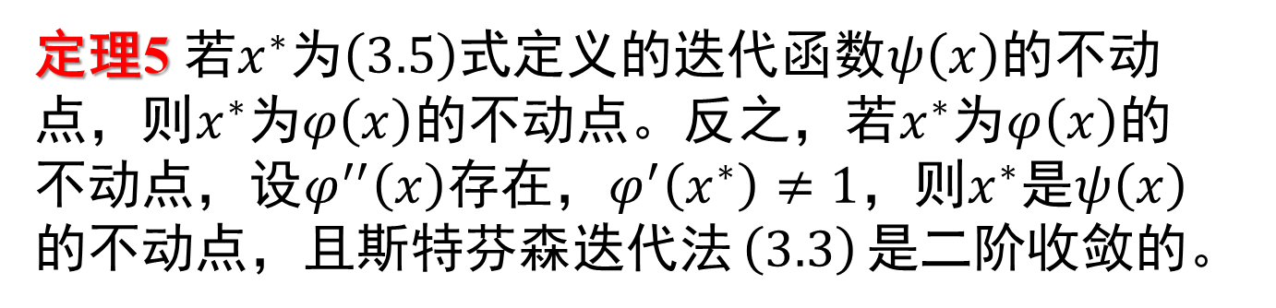
2
斯特芬森迭代法
定理5 若$x^{∗}$为$\left(3.5\right)$式定义的迭代函数$ψ\left(x\right)$的不动点，则$x^{∗}$为$φ\left(x\right)$的不动点。反之，若$x^{∗}$为$φ\left(x\right)$的不动点，设$φ^{′′}\left(x\right)$存在，$φ^{′}\left(x^{∗}\right)≠1$，则$x^{∗}$是$ψ\left(x\right)$的不动点，且斯特芬森迭代法$\left(3.3\right)$是二阶收敛的。

